Slide 1


URL Tabanlı Phishing Tespiti için Yapay Zeka Yaklaşımı
AI-Based Phishing And Malicious URL Detector And Classifier Using Machine Learning Techniques Implemented As A Chrome Extension
Sunanlar
Danışman
Farah ELSİLK & Elif ÖZÇELİK
Murat OSMANOĞLU
Tarih
15 Ocak 2026

Slide 2

İçindekiler
01
Problem Tanımı
02
Literatür Taraması
03
Veri Seti Oluşturma: Güncel ve Dengeli Veri Kaynakları
04
İki Katmanlı Path Uzatma Yöntemi ile Gerçekçi Veri Üretimi
05
Özellik Mühendisliği
06
Makine Öğrenmesi Modelleri Hiyerarşisi
07
Özellik Gruplarının Model Performansına Etkisi
08
Cross Validation Uygulaması
09
Class Imbalance Uygulaması
10
TF-IDF İntegrasyonu
11
En İyi Performans Gösteren Modellerin Karşılaştırması
12
Gelecek Çalışmalar: Yol Haritası 2026
13
Kaynaklar
İçindekiler
01
Problem Tanımı
02
Literatür Taraması
03
Veri Seti Oluşturma: Güncel ve Dengeli Veri Kaynakları
04
İki Katmanlı Path Uzatma Yöntemi ile Gerçekçi Veri Üretimi
05
Özellik Mühendisliği
06
Makine Öğrenmesi Modelleri Hiyerarşisi
07
Özellik Gruplarının Model Performansına Etkisi
08
Cross Validation Uygulaması
09
Class Imbalance Uygulaması
10
TF-IDF İntegrasyonu
11
En İyi Performans Gösteren Modellerin Karşılaştırması
12
Gelecek Çalışmalar: Yol Haritası 2026
13
Kaynaklar
dy>

Slide 3

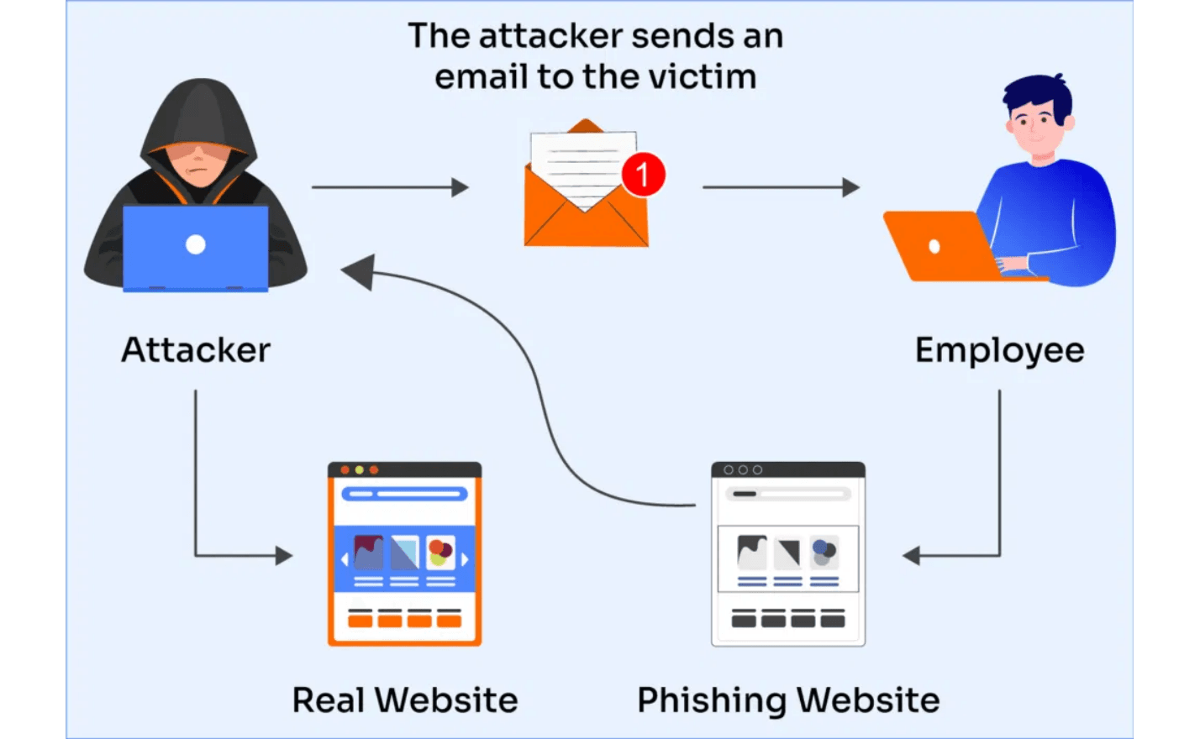
URL Tabanlı Tehditler Siber Güvenliğin Kritik Bir Parçasıdır
URL yapısı, internet üzerindeki kaynaklara erişimi sağlayan temel adresleme mekanizması olması nedeniyle siber saldırıların birincil temas noktasını oluşturmaktadır. Geleneksel kara liste yöntemlerinin dinamik ve hızla değişen saldırılar karşısında yetersiz kalması, yapay zeka tabanlı gerçek zamanlı analiz çözümlerini zorunlu kılmaktadır.
Phishing Saldırı Akışı
Kısıtlar
Zorluk
Eski Veri Setleri & Yüksek Maliyet
Dinamik Saldırı Teknikleri
İhtiyaç
Motivasyon
Gerçek Zamanlı Analiz
Güvenilir Koruma Katmanı

Slide 4

Literatür Taraması: Hibrit Özellikler ve Gradient Boosting Standartlaşıyor
Son yıllarda yapılan akademik çalışmalar, URL analizinde makine öğrenmesi modellerinin başarısını açıkça ortaya koymaktadır. Özellikle 2022-2025 literatürü, hibrit özellik setleri ve gradient boosting algoritmalarının phishing tespitinde ön plana çıktığını göstermektedir.
Yazar & Yıl
Temel Odak Noktası
En İyi Model
Doğruluk (Acc)
Kinaneva (2025)
URL tabanlı hibrit özellikler ve çoklu veri seti birleştirme
Random Forest
%98.00
Tamal (2024)
Yapısal URL özellikleri ve büyük ölçekli veri analizi
Random Forest
%99.57
Gupta (2023)
Gerçek zamanlı sözcüksel analiz ve düşük özellik sayısı
Random Forest
%99.57
Odeh (2023)
Gradient Boosting algoritmalarının karşılaştırmalı analizi
CatBoost
%96.90

Slide 5

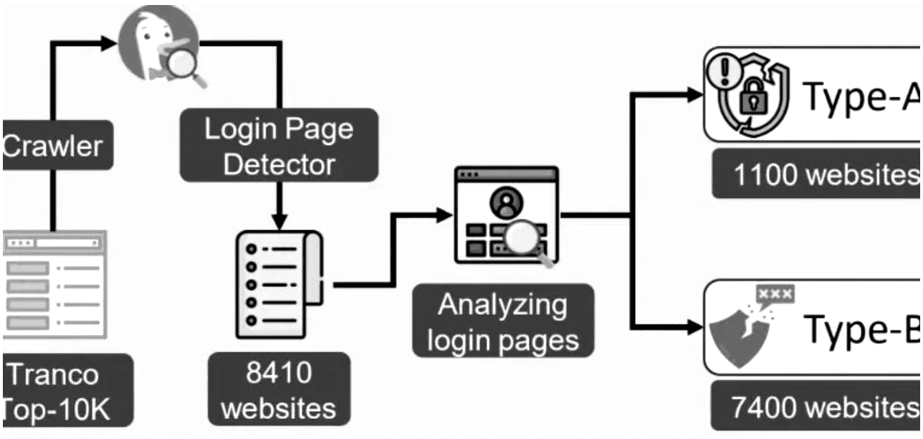
Veri Seti Oluşturma: Güncel ve Dengeli Veri Kaynakları
Temel Problem
Güvenli URL'lerin kısa path yapıları nedeniyle modellerin "kısa URL = güvenli" şeklinde yanlış bir çıkarım yapma riski.
Veri Türü
Kaynaklar
Tarih Aralığı
Phishing
Openphish, PhishTank, URLHaus
2024 - 2025
Çözüm Stratejisi
Benign
Tranco, SimilarWeb
Güncel (Top List)
Benign domainler üzerinden sistematik bir path uzatma stratejisi uygulanarak veri setinin yapısal dengesi korunmuştur.
Çalışmanın temelini oluşturan veri seti, 2024 ve 2025 yıllarını kapsayan güncel phishing ve benign (güvenli) URL'lerden titizlikle derlenmiştir. Veri hazırlama sürecindeki en kritik zorluk, güvenli URL'lerin genellikle kısa path yapılarına sahip olması.

Slide 6

İki Katmanlı Path Uzatma Yöntemi ile Gerçekçi Veri Üretimi
Aşama 01
%42
Hiyerarşik Yapı Çıkarımı
Benign domainlerden sistematik olarak alt URL'ler çekilerek yapı genişletilmiştir. Bu, modellerin "kısa URL = güvenli" yanılgısına düşmesini engeller.
Phishing Oranı
%58
Aşama 02
Katmanlı Derinlik Artırımı
Benign Oranı
Her domainden 5 adet gerçek alt URL (Katman 1) ve bu URL'lerin her birinden 8'er adet daha derin alt URL (Katman 2) elde edilmiştir.
Gerçek dünya senaryolarını yansıtan dengeli ve yapısal olarak zenginleştirilmiş veri seti dağılımı.

Slide 7
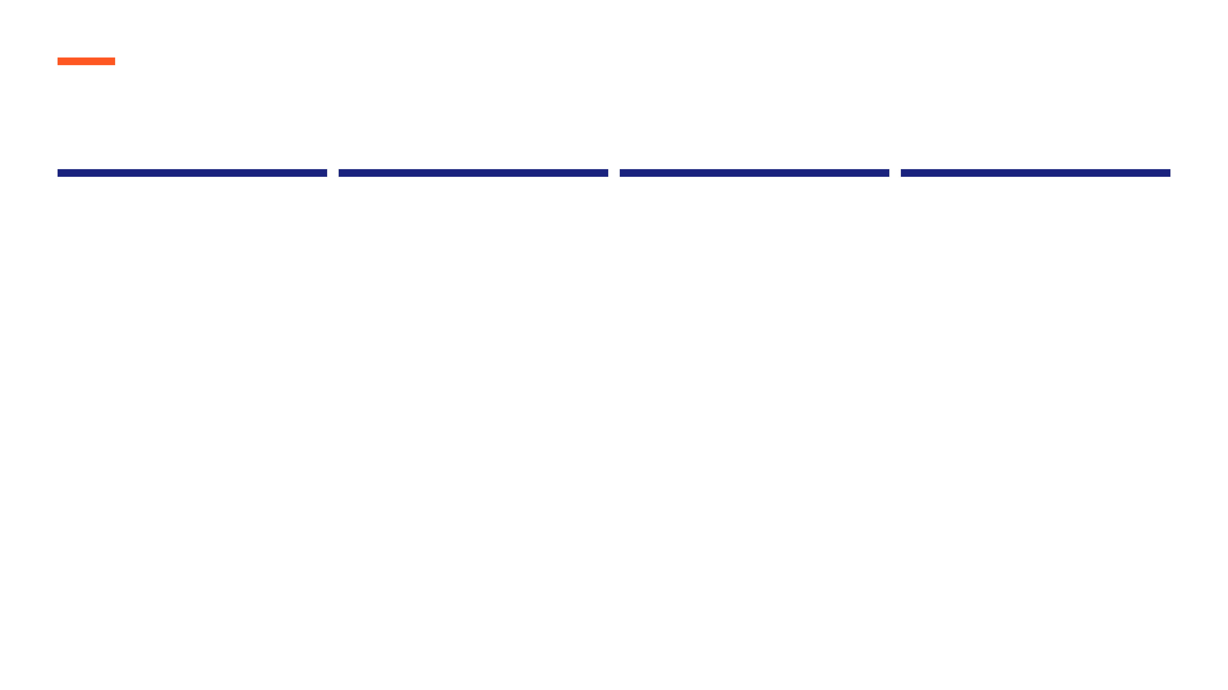
Özellik Mühendisliği: 1075 Boyutlu Zengin Veri Temsili
53
09
12
1000
Lexical
DNS
WHOIS
TF-IDF
URL uzunluğu, özel karakter sayısı, alt alan adı sayısı, path derinliği ve numerik karakter oranları gibi sözcüksel veriler.
TTL değerleri, A/MX kayıt sayıları, IP adresi eşleşmeleri ve alan adı çözünürlük hızı gibi ağ tabanlı veriler.
Alan adı yaşı, kayıt süresi, güncellenme sıklığı ve kayıt kuruluşu bilgileri gibi sahiplik verileri.
URL path ve query kısımları üzerinden yapılan metin tabanlı anlamsal çıkarım analizi.
1075
Toplam Özellik Sayısı

Slide 8

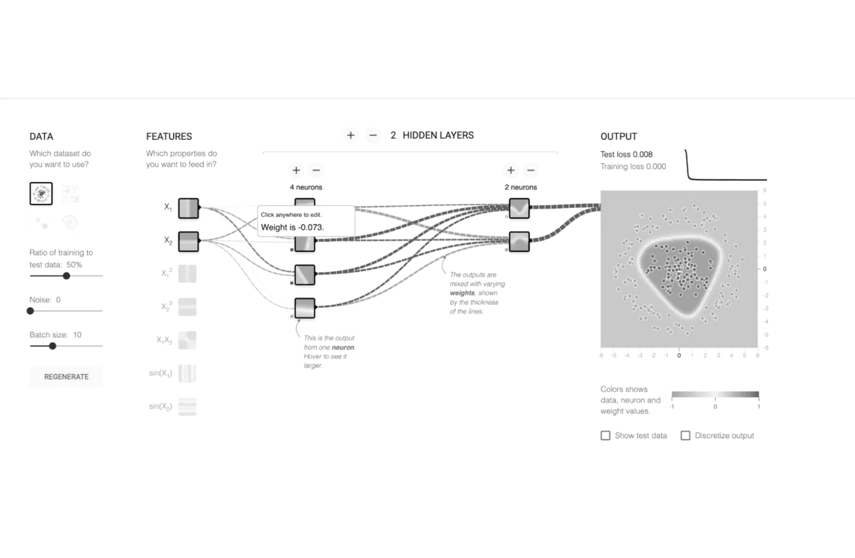
Makine Öğrenmesi Modelleri Hiyerarşisi
Klasik Modeller
Ağaç Tabanlı
Lojistik Regresyon
Decision Tree
KNN (K-En Yakın Komşu)
Random Forest
Topluluk (Ensemble) Modelleri
XGBoost
LightGBM
CatBoost
Gradient Boosting
Model Mimarisi ve Veri Akışı
En yüksek performans, verideki karmaşık ilişkileri daha iyi yakalayan ve operasyonel verimlilik sunan boosting algoritmaları ile elde edilmiştir.

Slide 9
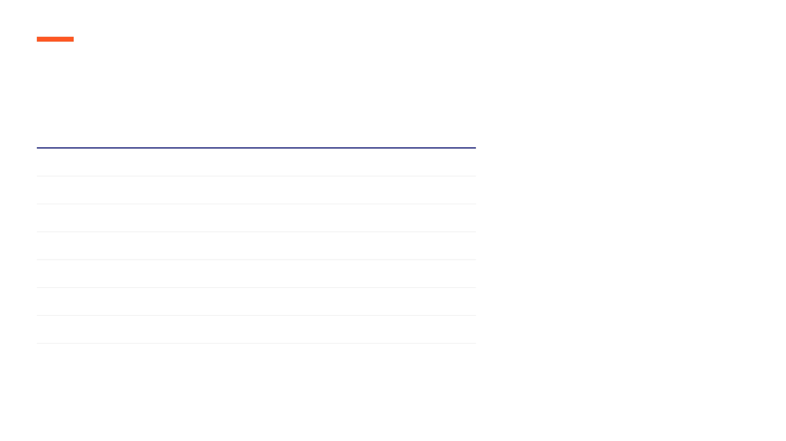
En Güçlü Ayırt Edici
Özellik Gruplarının Model Performansına Etkisi
Sözcüksel (Lexical) özellikler tek başına %94 başarı sağlayarak URL formunun phishing tespitindeki kritik önemini kanıtlamaktadır.
Feature Kombinasyonu
Ort. F1-Score
ΔF1 (Referans)
Lexical + DNS + WHOIS
0.975
0.00
Hibrit Sinerji
REF
Lexical + DNS
0.965
-0.01
DNS ve WHOIS verilerinin entegrasyonu, modelin genelleme yeteneğini pekiştirerek F1-Score'u %98 bandına taşımaktadır.
Lexical + WHOIS
0.965
-0.01
DNS + WHOIS
0.930
-0.04
Sadece Lexical
0.940
-0.03
Kritik Kayıp
Sadece DNS
0.875
-0.10
Ağ tabanlı veya sahiplik verilerinin tek başına kullanımı performansı %10-12 oranında düşürerek yetersiz kalmaktadır.
Sadece WHOIS
0.850
-0.12

Slide 10

TF-IDF İntegrasyonu ile Üstün Performans Sonuçları
1075 özelliğin tamamının kullanıldığı nihai testlerde, modellerin phishing tespitinde olağanüstü başarı oranlarına ulaştığı görülmüştür. Özellikle LightGBM ve XGBoost modelleri liderliği paylaşmaktadır.
Model
Accuracy
Precision
Recall
F1-Score
LightGBM
0.9913
0.9928
0.9862
0.9895
XGBoost
0.9882
0.9884
0.9832
0.9858
CatBoost
0.9864
0.9857
0.9816
0.9836
Random Forest
0.9842
0.9882
0.9737
0.9809
* Tüm metrikler Phishing sınıfı için hesaplanmıştır.

Slide 11
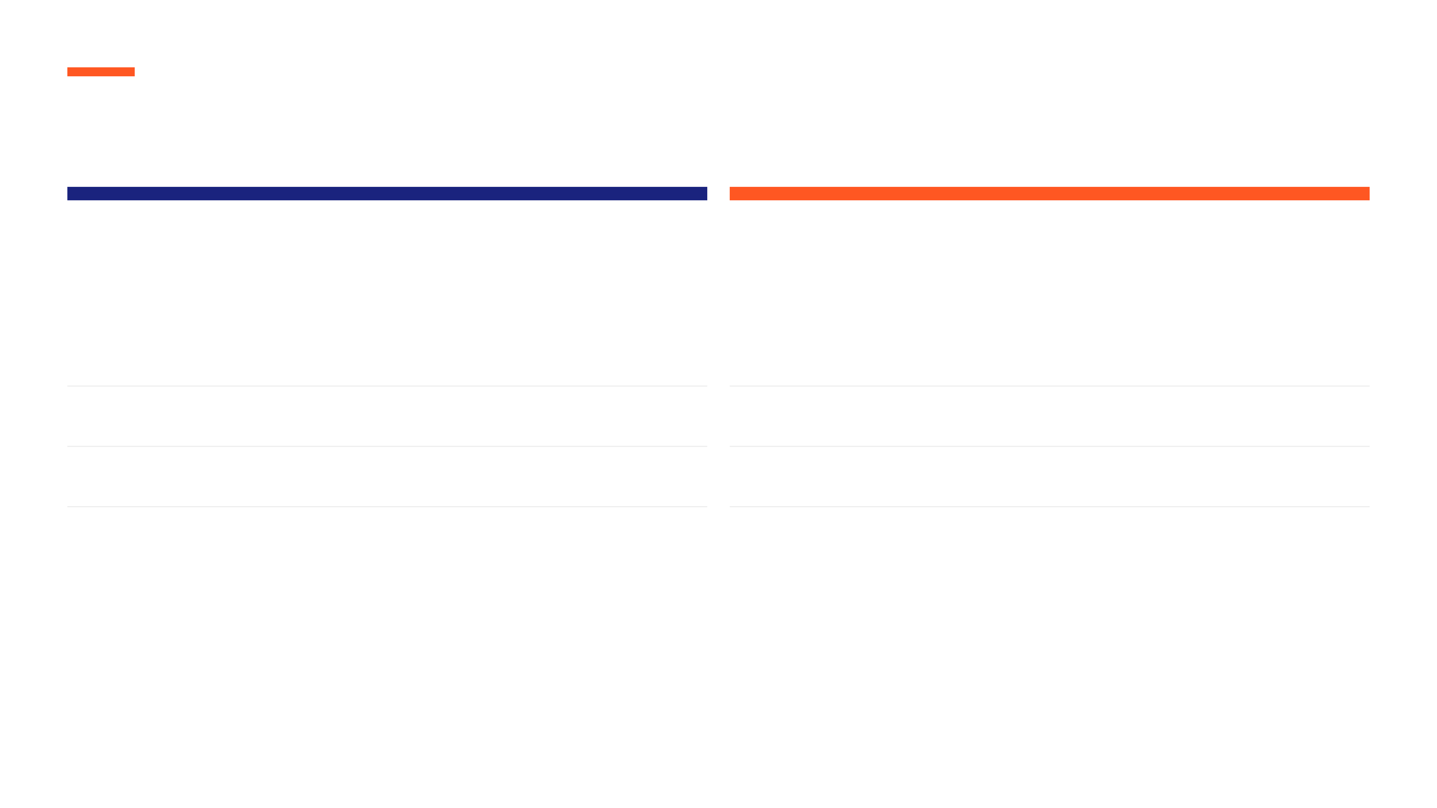
En İyi Performans Gösteren Modellerin Karşılaştırması
Lider Performans
Operasyonel Verimlilik
LightGBM
XGBoost
Doğruluk (Acc)
%99.13
Doğruluk (Acc)
%98.82
Kesinlik (Prec)
%99.28
Tahmin Süresi
1.22s
Duyarlılık (Rec)
%98.62
Eğitim Süresi
375s
En yüksek tespit gücü ve anlamsal çıkarım yeteneği ile projenin en başarılı genel performansını sergilemiştir.
Gerçek zamanlı Chrome eklentisi için ideal hız-performans dengesi sunarak uygulama aşamasında tercih edilmiştir.

Slide 12


Gelecek Çalışmalar: Yol Haritası 2026
Derin Öğrenme Entegrasyonu
CNN ve Transformer (ViT, ResNet) tabanlı mimarilerin URL analizine dahil edilerek anlamsal çıkarım kapasitesinin artırılması.
Güvenlik Katmanı Vizyonu
Çok Sınıflı Saldırı Tespiti
Sistemin sadece phishing değil; malware ve ransomware gibi farklı saldırı türlerini de ayırt edebilecek bir yapıya kavuşturulması.
Gerçek Zamanlı Aktif Koruma
100ms'nin altında gecikme süresiyle çalışan, sürekli öğrenen ve kullanıcıyı web tabanlı tehditlere karşı aktif koruyan bir katman.

